Slide 1
Maannokset + kasvillisuusvyöhykkeet
Maaperä = kallioperän päällä olevat irtaimet maa-ainekset
kallioperä
Maankamara
Maalajit
  eloperäiset (turve, multa, muta, lieju..)
  kivennäismaalajit (hiekka, sora, savi, siltti..)
Maaperän pinnan kerroksellinen rakenne = Maannos
  podsoli
  mustamulta
  latosoli
  aavikkomaannos..
=> Muodostuvaan maannokseen vaikuttaa veden virtaus, lämpötila ja kasvillisuus

Slide 2
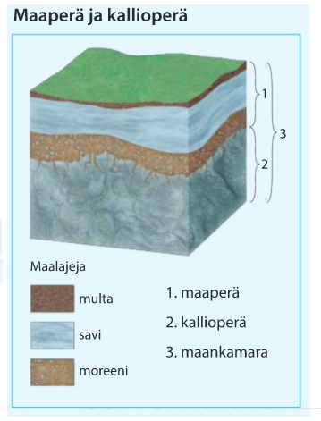

Slide 3
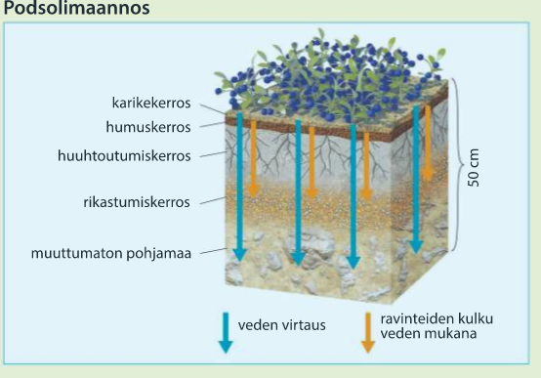

Slide 4
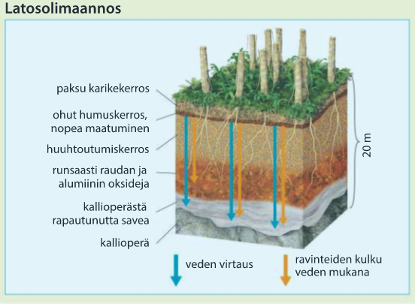

Slide 5
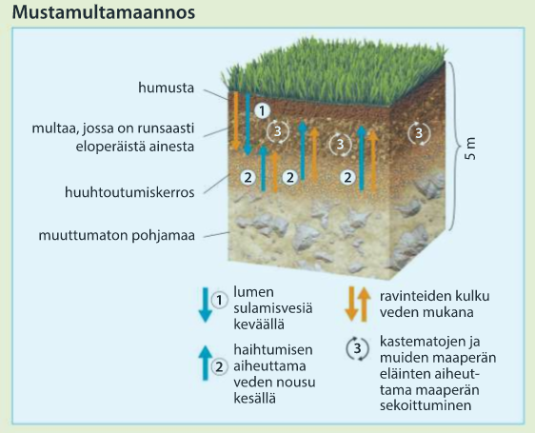

Slide 6
Kasvillisuus
Alueen kasvillisuuteen vaikuttaa ilmasto (lämpötilat + sademäärät)
Maapallon suurkasvillisuusalueet = Biomit

